Slide 1
Template Method Abstract Factory Pattern
3조

Slide 2
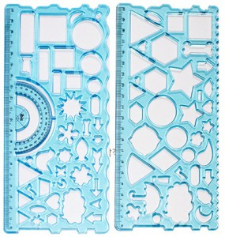
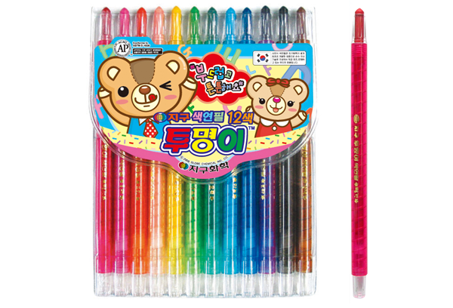
Template Method 란?

Slide 3
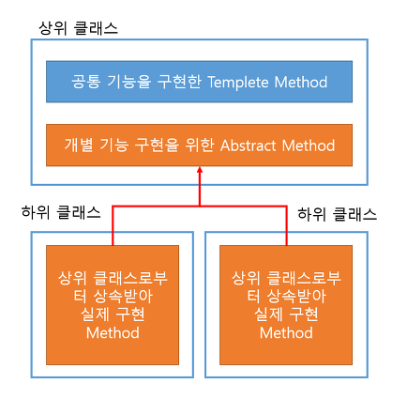
Template Method 란?
상위 클래스 -> 템플릿에 해당하는 메소드 정의
추상 메소드를 어떻게 호출하는지는 알 수 있지만 최종적으로 어떻게 처리되는지 모름
하위클래스-> 추상 메소드를 실제로 구현하는 곳
서로 다른 하위 클래스가 서로 다른 구현을 실행해 서로 다른 처리가 실행됨.

Slide 4
Template Method 란?
장점
- 코드 중복을 크게 줄일 수 있다.
- 자식 객체의 롤을 최대한 줄임으로서 핵심 로직에 집중한다.
- 쉽게 자식 객체를 추가, 확장해 나갈 수 있다.
단점
- 구현 클래스가 구현해야 하는 abstract method가 너무 많으면 관리 곤란하다
- 반드시 추상 클래스의 템플릿 메서드에서 구현클래스의 메서드를 부르는 식으로 로직을 구성해야 한다. (상위 -> 하위)

Slide 5
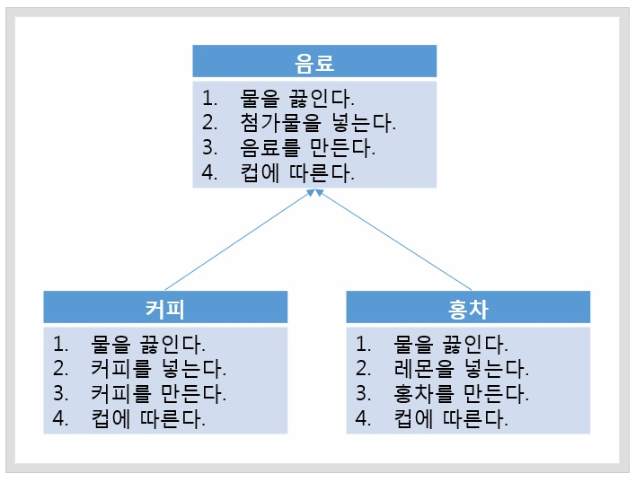
Template Method 예시

Slide 6
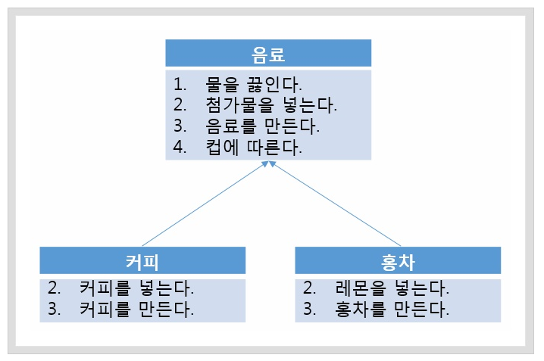
Template Method 예시

Slide 7
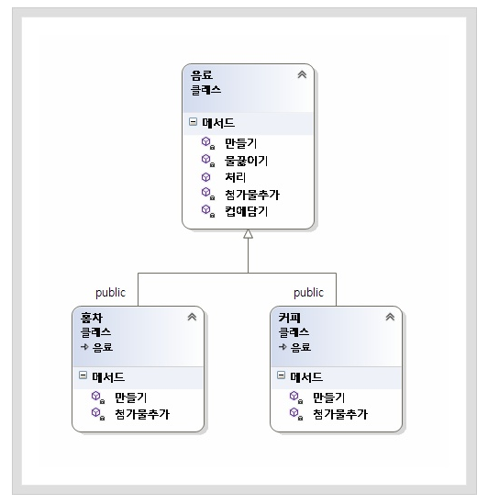
Template Method 예시

Slide 8
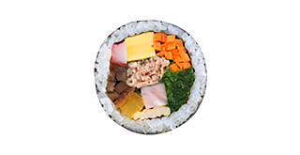


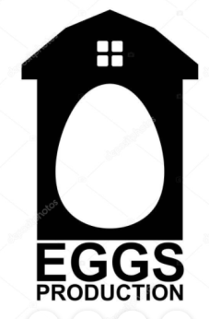

Abstract factory method 란
상세화된 서브클래스를 정의하지 않고도 서로 관련성이 있거나 독립적인 여러 객체의 군을 생성하기 위한 인터페이스를 제공하는 패턴
사용자가 생성하고자 하는 물건을 상세한 내용까지 알 필요가 없다.
김밥
음식 공장은 음식을 제조한다

Slide 9
언제 추상 팩토리를 사용해야 할까?
객체가 생성되거나 구성.표현되는 방식과 무관하게 시스템을 독립적으로 만들고자 할 때
여러 제품군 중 하나를 선택해서 시스템을 설정해야 하고 한번 구성한 제품을 다른 것으로 대체할 수 있을 때
관련된 제품 객체들이 함께 사용되도록 설계되었고, 이 부분에 대한 제약이 외부에도 지켜지도록 하고 싶을 때
제품에 대한 클래스 라이브러리를 제공하고, 그들의 구현이 아닌 인터페이스를 노출시키고 싶을 때

Slide 10
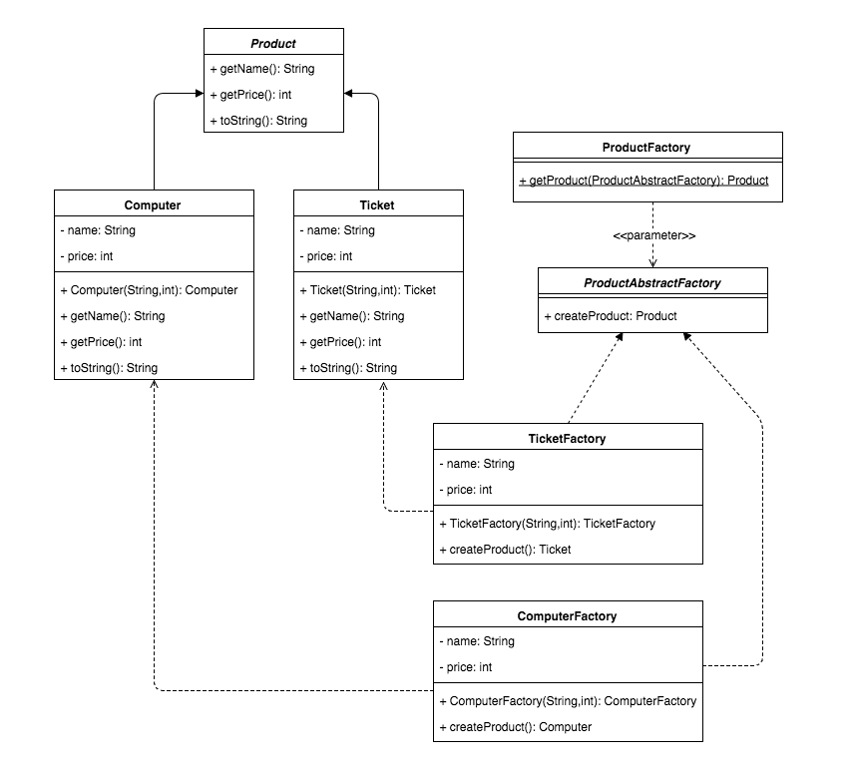

Slide 12
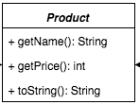
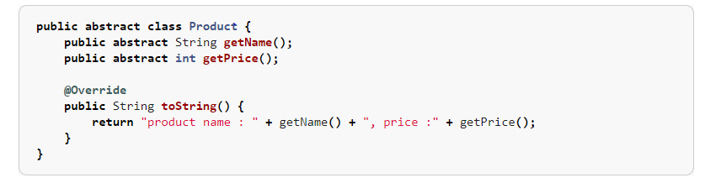

Slide 13
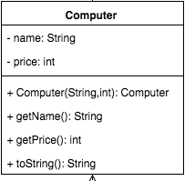
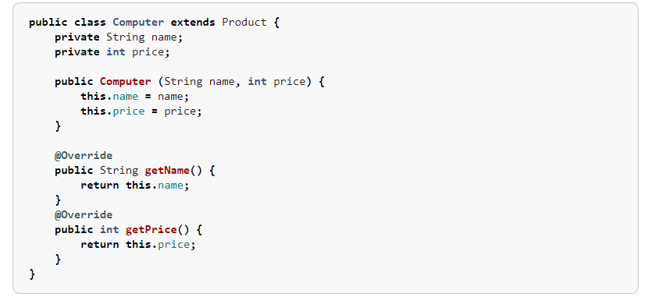

Slide 14
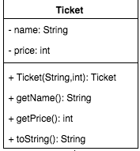
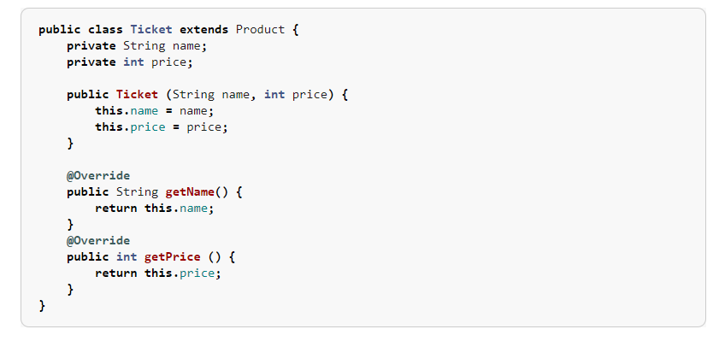

Slide 15
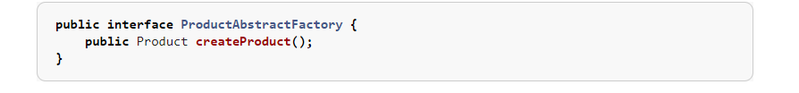
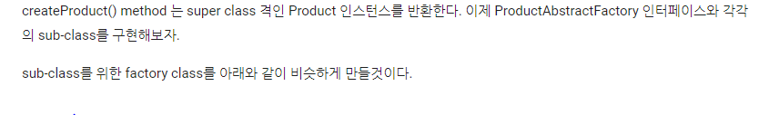

Slide 16
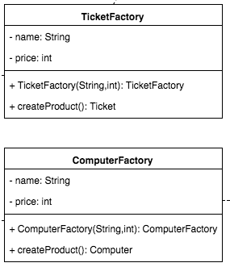
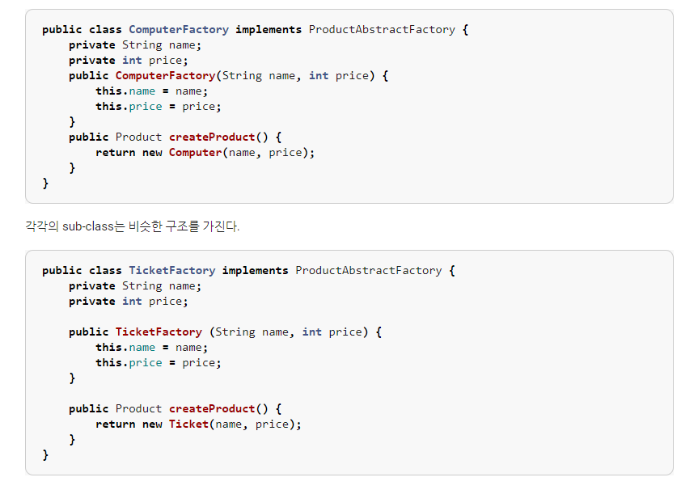

Slide 17

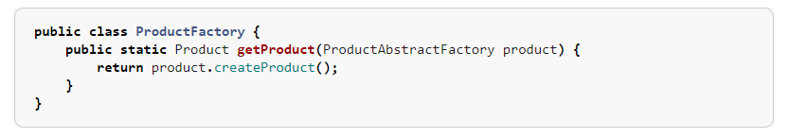

Slide 18
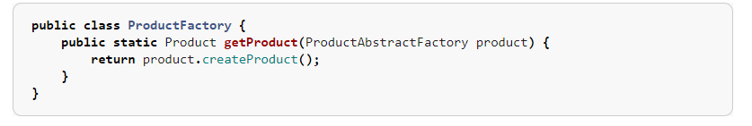
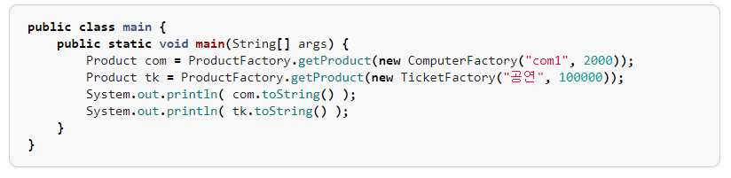
생성자 클래스

Slide 19
Abstract factory pattern 사용 장점
√ 추상 팩토리 클래스 패턴은 확장에 매우 용의한 패턴으로 쉽게 다른 서브 클래
스들을 확장할 수 있다.
√ 추상 팩토리 클래스 패턴은 기존 팩토리 패턴의 if-else 로직에서 벗어날 수 있
게 해준다
Abstract factory pattern 사용 단점
√ 객체의 구현 내용이 추가 되면 추상 클래스 까지 수정해야 한다.

